Slide 1
微服务

Slide 2
RPC的实现原理

Slide 3
什么是RPC
RPC即Remote Procedure Call，远程过程调用
本地调用
远程调用
func A(arg int){
}
func B(arg int){
A(arg)
}
服务器1
func A(arg int){
}
服务器2
func B(arg int){
服务器1.A(arg)
}

Slide 4
RPC的核心要素
client
server
request(结构体)
request(结构体)
序列化
反序列化
[]byte(字节流)
[]byte(字节流)
tcp/udp

Slide 5
序列化
a:=Person{Age: 18, Name: “大乔乔”, Male: true}
参数个数
魔数
数据类型
13 | 51 | 3 | 0 | 3 | 1 | 4 | 9 | 1 | 18 | 0 | 0 | 0 | 29 | 64 | 67 | 28 | 85 | 48 | 28 | 85 | 48 | 1
数据长度
int32
bool
string

Slide 6
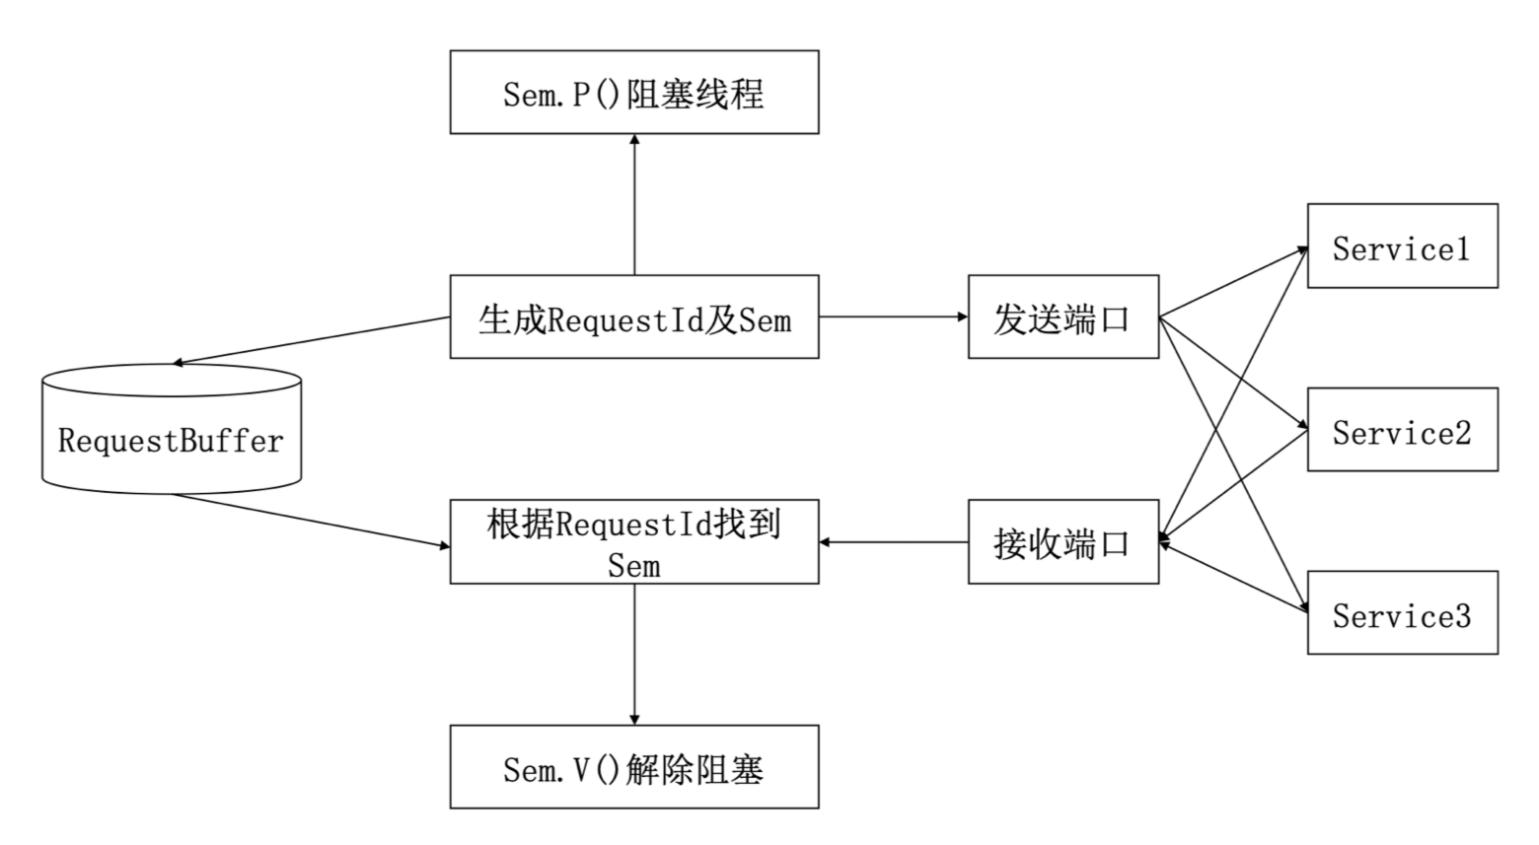
同步调用

Slide 7
protobuf

Slide 8

protobuf
protocol buffers 是一种语言无关、平台无关、可扩展的序列化结构数据的方法，序列化之后的数据很小，并且非常高效，支持Java、Python、C++、Go等多种主流语言
.python
.cpp
.java
.proto
.go

Slide 9
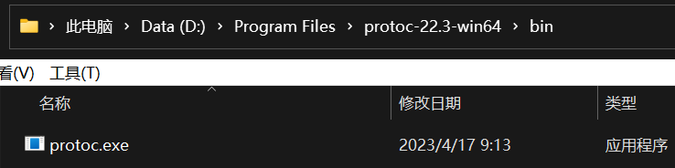
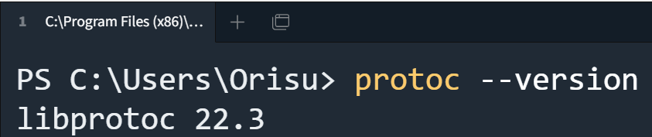
安装protoc
Linux。apt install -y protobuf-compiler。-y等价于--yes，如果安装出现一些“确认提示”，需要你输入yes或no，-y会自动帮你输入yes，避免安装流程被中断
Mac。brew install protobuf
Windows。到官网上下载最新版的编译好的protoc可执行文件protoc-xxx-win64.zip，解压后有个bin目录，把它放到环境变量PATH里去，这样就可以在任意目录下使用protoc命令了。此方法同样适用于其他操作系统

Slide 10
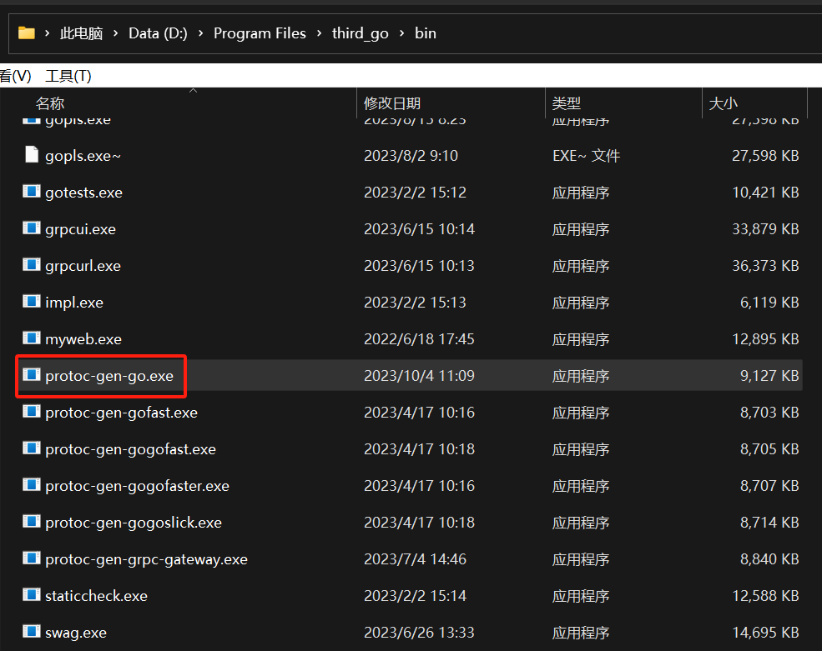
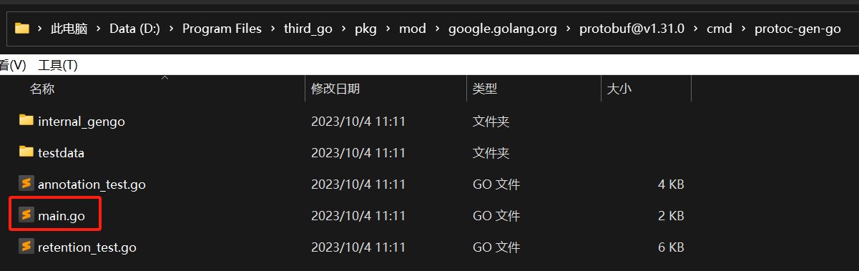
安装.proto转.go的工具
github.com/golang/protobuf已经被google.golang.org/protobuf取代
google官方工具
go get -u google.golang.org/protobuf
go install google.golang.org/protobuf/cmd/protoc-gen-go@v1.31.0
或者直接指定最新版本go install google.golang.org/protobuf/cmd/protoc-gen-go@latest
GOPATH

Slide 11
gogofast
gogo版本在官方版本的基础之上进行了封装，提供更多的功能，即使你只需要官方提供的标准功能，gogo的性能也更好，etcd、k8s、tidb、docker swarmkit这些知名项目使用的也都是gogo版本
go get github.com/gogo/protobuf
go install github.com/gogo/protobuf/protoc-gen-gofast@v1.3.2
go install github.com/gogo/protobuf/protoc-gen-gogofast@v1.3.2
go install github.com/gogo/protobuf/protoc-gen-gogofaster@v1.3.2
go install github.com/gogo/protobuf/protoc-gen-gogoslick@v1.3.2
google官方的protoc-gen-go和非官方的protoc-gen-gofast选择一个使用即可
只需要任意安装一个即可。
功能越来越强大，性能越来越好，但其实差别都不大，实际工作中我一般都用gogofaster

Slide 12
序列化性能对比
方法 | 执行次数 | 速度 ns/op | 内存开销 B/op | 内存申请 allocs/op
protoc-gen-go | 409190 | 2682 | 1256 | 43
json | 191349 | 5318 | 1568 | 45
sonic | 833697 | 1365 | 1083 | 11
protoc-gen-gogofaster | 1301983 | 883.2 | 728 | 17

Slide 13
grpc

Slide 14
生成grpc代码
go get -u google.golang.org/grpc/cmd/protoc-gen-go-grpc
go install google.golang.org/grpc/cmd/protoc-gen-go-grpc@latest
官方版本。protoc --go_out=. --go-grpc_out=. student.proto 除了生成student.pb.go文件外还会生成student_grpc.pb.go
早些年使用github.com/golang/protobuf/protoc-gen-go时，使用的命令是：protoc --go_out=plugins=grpc:. student.proto
gogo版本。protoc --gogofaster_out=plugins=grpc:. student.proto 只生成student.pb.go一个文件

Slide 15
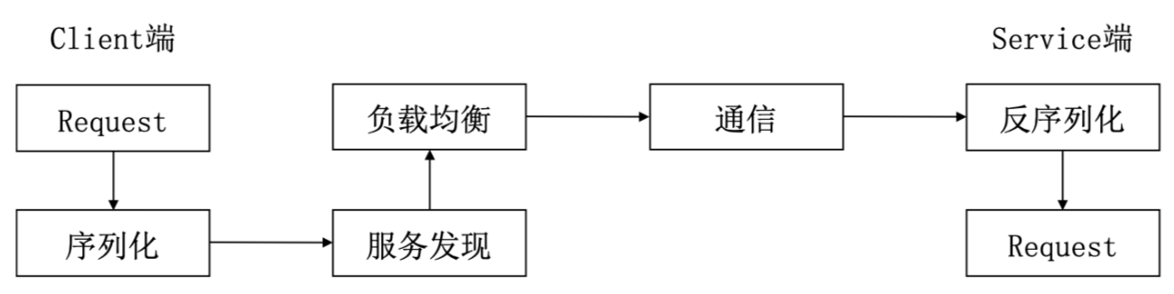
RPC请求过程
序列化协议：json, protobuf, thrift
服务注册：zookeeper, Consul, etcd
负载均衡：加权轮询法，最小并发度法
通信：TCP, epoll,连接池

Slide 16
grpc连接
grpc.WithTransportCredentials(insecure.NewCredentials()), //新版本要求必须设置TransportCredentials，即使它为空
grpc.WithBlock(), //grpc.WithBlock()直到连接真正建立才会返回，否则连接是异步建立的。因此grpc.WithBlock()和Timeout结合使用才有意义。server端正常的情况下使用grpc.WithBlock()得到的connection.GetState()为READY，不使用grpc.WithBlock()得到的connection.GetState()为IDEL
grpc.WithDefaultCallOptions(grpc.MaxCallSendMsgSize(10<<20), grpc.MaxCallRecvMsgSize(10<<20)), //默认情况下SendMsg上限是MaxInt32，RecvMsg上限是4M，这里都修改为10M
grpc基于http2协议，本身支持多路复用，N个goroutine用一个HTTP2连接没有任何问题

Slide 17
grpc连接池
一个grpc连接支持多个请求同时使用--通常是100个，完全够用。为什么还要用连接池？
用连接池是为了负载均衡。
发现连接不可用时，要向代理重新申请一个新连接
周期性地废弃旧连接，向代理申请新连接，以及时发现新Server
grpc connection pool
S2 | S3 | S3 | S1 | S3
S1 | S3 | S3 | S1 | S3
S2 | S3 | S4 | S1 | S3
client
client
client
proxy
proxy
proxy
S1
S2
S3
S1
S3
S1
S2
S3
S4

Slide 18
recover
运行时异常会导致panic，panic会依次执行：
1. 逆序执行本协程的defer链（recover从这里介入）。
2. 打印错误信息和调用堆栈。
3. 调用exit(2)结束整个进程。
defer func() {
panicInfo := recover()
if panicInfo != nil {
fmt.Println(panicInfo)
}
}()
recover()可以拦截本协程里的panic
如果发生panic，则panic信息(panic函数的参数)会赋给panicInfo
recover()必须放在defer func(){}中对生效

Slide 19
grpc VS http
http应用更广泛，通常后端跟前端通信、跨公司接口调用使用http协议
GRPC通常用于公司(团队)内部后端接口之间的相互调用，直接根据proto文件可生成各种语言的代码，request和response都是结构体，不用自己写序列化、反序列化相关的代码
方法 | 执行次数 | 速度 ns/op | 内存开销 B/op | 内存申请 allocs/op
grpc | 18133 | 334874 | 5804 | 122
gogo_grpc | 49795 | 117471 | 5637 | 113
http | 76653 | 77491 | 7496 | 61

Slide 20
拦截器
功能同web服务中间件，实现跟业务无关的通用功能
可以分别在grpc服务端和客户端使用拦截器
Go标准库只允许在服务端使用一个拦截器，借助于第三方库(github.com/grpc-ecosystem/go-grpc-middleware)可以使用多个
go-grpc-middleware项目里提供了很多常用的grpc中间件(或者叫拦截器)

Slide 21
安全认证

Slide 22
自签名证书
生成server的私钥（由私钥可以生成公钥）
openssl genrsa -out server.key 2048
生成自签名证书，有效其10年。证书里包含server的公钥和签发者信息
openssl req -x509 -new -nodes -key server.key -subj "/CN=localhost" -addext "subjectAltName=DNS:localhost" -days 3650 -out server.crt
/CN指定Common Name，并配合-addext使用，实际中替换成自己网站的域名
在内网环境，server的证书可以直接传送给client。在公网环境下需要由CA统一管理所有的证书。

Slide 23
CA签发证书
通过自签名方式，自己模拟CA
1. openssl genrsa -out ca.key 2048
2. openssl req -x509 -new -nodes -key ca.key -subj "/CN=localhost" -addext "subjectAltName=DNS:localhost" -days 3650 -out ca.crt
给自己颁布了一个CA的证书，证明自己是CA。现实中CA的证书是由上级CA颁布的，根证书是操作系统或浏览器自带的。

Slide 24
CA签发证书
生成server的私钥（由私钥可以生成公钥）
openssl genrsa -out server.key 2048
根据配置文件csr.conf(编写规范参考openssl.org)和私钥，生成证书签名请求csr，csr里包含了Server的公钥和一些身份信息
openssl req -new -key server.key -config csr.conf -out server.csr
由CA签名，得到server的TLS证书，有效其10年。包含四部分：公钥+申请者信息 + 颁发者(CA)的信息+签名(使用 CA 私钥加密)
openssl x509 -req -in server.csr -CA ca.crt -CAkey ca.key -CAcreateserial -days 365 -out server.crt

Slide 25
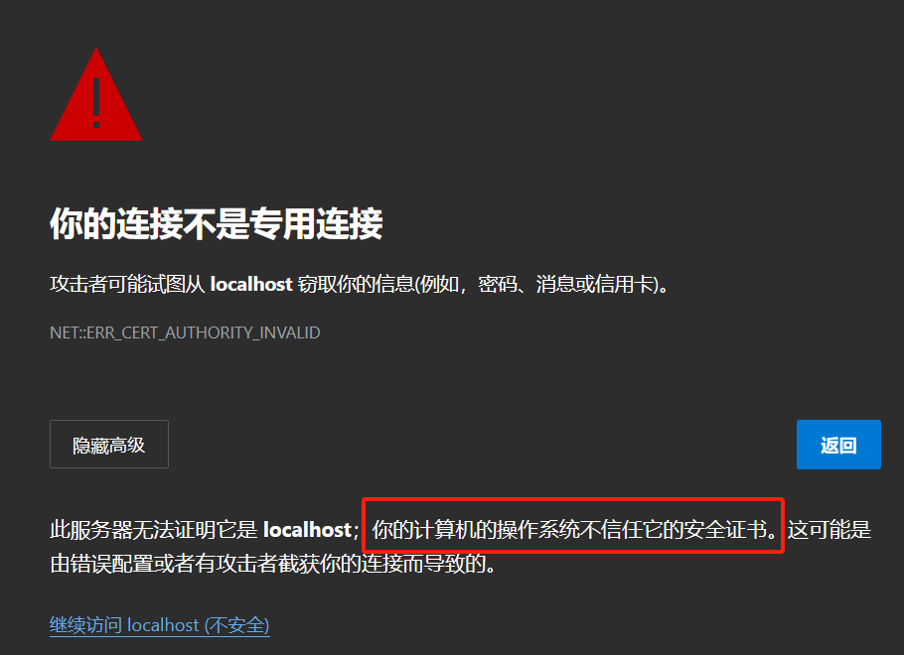
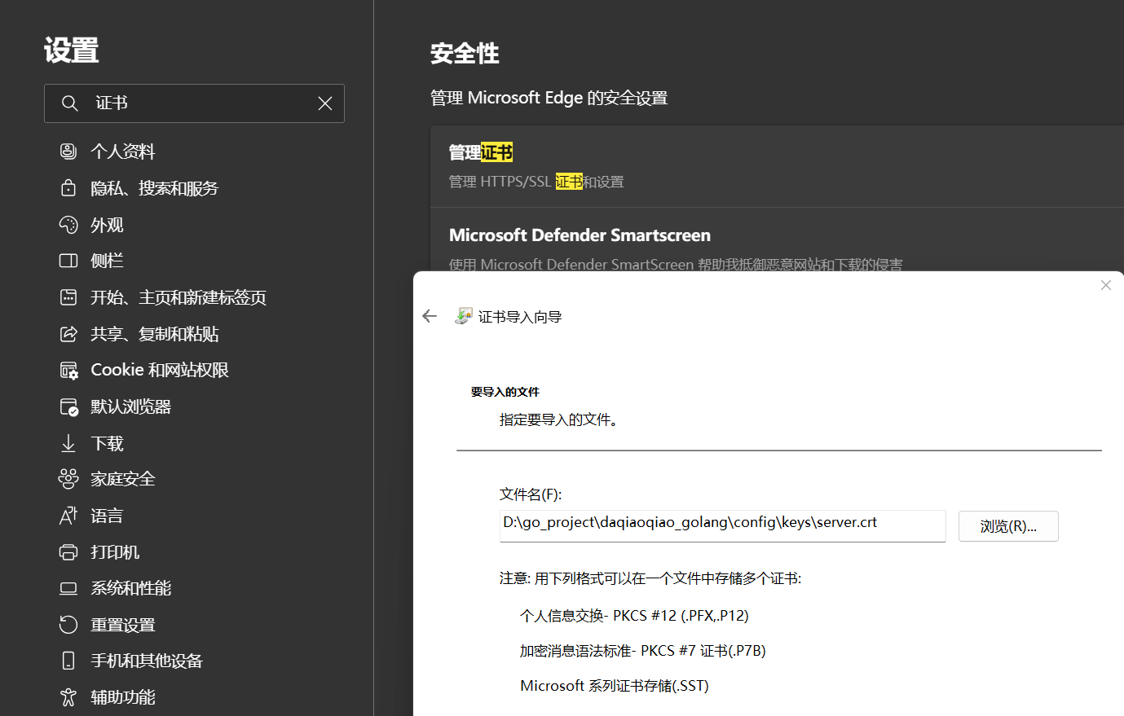
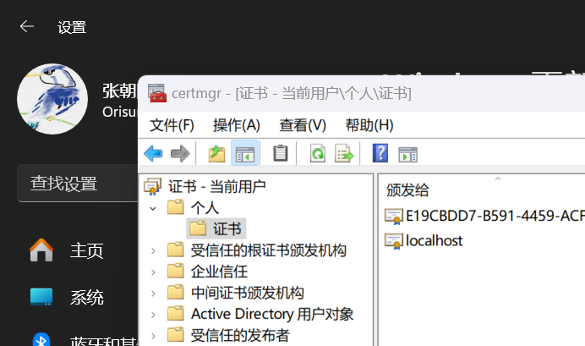
管理操作系统的证书
自行生成证书，通过浏览器访问时会被拦截
在windows的设置里搜索“证书”，导入自行生成的证书
或者通过Edge浏览器导入证书，也是导入到了操作系统的证书列表里

Slide 26
grpc数据安全传输
Server端代码：
creds, err := credentials.NewServerTLSFromFile("server.crt", server.key")
server := grpc.NewServer(grpc.Creds(creds))
Client端代码：
creds, err := credentials.NewClientTLSFromFile("server.crt", "")
conn, err := grpc.Dial("localhost:5678", grpc.WithTransportCredentials(creds),)
Client端从CA拿到server的证书server.crt，证书里包含了server的公钥。
在TLS握手阶段，Client先生成自己的密钥(对称加密算法)，用server的公钥加密自己的密钥，然后发给Server。Server用自己的私钥(server.key)解密后获得Client的密钥。
此后所有的grpc数据传输都会先使用Client的密钥进行加密。

Slide 27
grpc身份校验
Client调用登录接口，传入用户名和密码
Server校验登录成功后返回token
Client调用其他接口时，统一把token放进context里
Server从context里取出token，以此来验证Client是否已经登录过

Slide 28
grpc身份校验
客户端
// 实现credentials包里的PerRPCCredentials接口，即实现GetRequestMetadata和RequireTransportSecurity
type MyCredential struct {
token string
}
func (c *MyCredential) GetRequestMetadata(ctx context.Context, uri ...string) (map[string]string, error) {
return map[string]string{
"token": c.token,
}, nil
}
// 是否需要TLS
func (*MyCredential) RequireTransportSecurity() bool {
return true // 也可以为false，这样代码里就不需要写TLS相关代码了
}
myCredential := &MyCredential{token: token}
//创建一个连接
conn, err := grpc.Dial("localhost:5678",
grpc.WithPerRPCCredentials(myCredential), //把token附加在conn上
)

Slide 29
grpc身份校验
服务端
meta, ok := metadata.FromIncomingContext(ctx) //从调用方传过来的context里获取metadata
if !ok {
log.Println("从IncomingContext中获取metadata失败")
return nil
}
value, ok := meta["token"] //跟调用方约定好key
if !ok || len(value) == 0 {
log.Println("metadata中没有token")
return nil
}
token := value[0] //value是个切片，我们只取首元素

Slide 30
etcd

Slide 31
etcd功能介绍
etcd是用go语言开发的一个分布式key-value存储系统，具有以下特点：
Key和value都是简单的string类型
可监听数据的变化
可设置数据的过期时间
可实现分布式锁
以上功能redis都具备，既生瑜，何生亮？
https://github.com/etcd-io/etcd/releases/(展开Assets)上有各个平台编译好的etcd可执行文件，下载后解压，直接运行即可。
配置中心
服务发现

Slide 32
Key-value读写
import etcdv3 "go.etcd.io/etcd/client/v3"
client, err := etcdv3.New(
etcdv3.Config{
Endpoints: []string{"127.0.0.1:2379"},
DialTimeout: 3 * time.Second,
},
)
client.Put(ctx, "name", "张三")
response, err := client.Get(ctx, "name")
for _, kv := range response.Kvs { //遍历切片
fmt.Printf("%s = %s\n", kv.Key, kv.Value)
}

Slide 33
Etcd VS Redis
在windows上进行简单的string类型key-value读写性能对比
etcd-v3.5.9-windows-amd64
Redis version 3.0.504 64 bit
无论从内存开销还是速度上，Redis都完胜Etcd。Redis的读写性能相当，Etcd的写远慢于读。
BenchmarkRedisSet-8 34846 30115 ns/op 200 B/op 5 allocs/op
BenchmarkRedisGet-8 35486 29403 ns/op 172 B/op 5 allocs/op
BenchmarkEtcdSet-8 313 3397384 ns/op 8687 B/op 116 allocs/op
BenchmarkEtcdGet-8 7298 185779 ns/op 7468 B/op 123 allocs/op

Slide 34
租约
lease, err := client.Grant(ctx, 2)
租约2秒到期
client.Put(ctx, "name", "张三", etcdv3.WithLease(lease.ID))
数据跟租约绑定，租约到期后数据会被删除
client.KeepAliveOnce(ctx, lease.ID)
本来租约有效期只有2秒，现在再续2秒(之前剩余的寿命会清0)，必须在到期之前续约才有效
client.KeepAlive(ctx, lease.ID)
使租约永久生效，必须在到期之前续约才有效

Slide 35
分布式锁
import "go.etcd.io/etcd/client/v3/concurrency"
session, err := concurrency.NewSession(client)
mutex := concurrency.NewMutex(session, lockName)
err := mutex.TryLock(ctx)
不等待，立即返回。如果获得锁，则err为nil
err := mutex.Lock(ctx)
一直阻塞，直到获得锁，除非ctx设置了超时时间

Slide 36
watch
ch := client.Watch(ctx, "name") //监听全局配置的变化，每一个修改都会放入管道ch
for response := range ch { //遍历管道。这是个死循环，除非关闭管道
for _, event := range response.Events {
log.Printf("事件类型:%s, key:%s, value:%s\n", event.Type, event.Kv.Key, event.Kv.Value)
}
}

Slide 37
服务注册与发现
Service Hub
注册
发现
Server1
负载均衡
Client
Server2
RPC

Slide 38
服务注册与发现
etcd的key支持按前缀查询和监听，只需要添加WithPrefix()选项
Server向etcd注册自己，且2秒后自动过期，所以server需要每隔1秒重复注册一次。Server一旦宕机，最多2秒后etcd会自动将其删除
Client通过前缀获得所有存活的Server，且在前缀上安装监听器，有新Server加入或老Server被删除时Client都能及时感知到
Put 注册
etcd key
server1
/hello_service/sever1
/hello_service/sever2
/hello_service/sever3
server2
client.Get(ctx, “/hello_service/”, etcdv3.WithPrefix())
client
client.Watch(ctx, “/hello_service/”, etcdv3.WithPrefix())
server3
lease 2s

Slide 39
网关

Slide 40
gRPC-Gateway
http请求
grpc请求
在2个端口上分别启一个grpc服务、一个http服务
Gateway负责http协议和grpc协议的转换
*默认情况下http指http1.1
http server: port1
gRPC-Gateway
grpc server : port2

Slide 41
gRPC-Gateway
https请求
grpc(带TLS)请求
grpc本身就是基于http/2协议的，所以http/2 server可以直接处理grpc请求
对于传统的http请求，需要通过gateway做一次协议转换
Golang中net/http中对http2的支持要求开启https
http/2 server: port
gRPC-Gateway
grpc

Slide 42
准备工作
安装protoc-gen-grpc-gateway工具
go get github.com/grpc-ecosystem/grpc-gateway/protoc-gen-grpc-gateway
go install github.com/grpc-ecosystem/grpc-gateway/protoc-gen-grpc-gateway
下载annotations包
go get github.com/googleapis/googleapis
编写proto文件
将proto文件转成pb.go和pb.gw.go
protoc -I="D:/Program Files/third_go/pkg/mod/github.com/googleapis/googleapis@v0.0.0-20230703100848-5b2d46f59088" --go_out=. --go-grpc_out=. --grpc-gateway_out=. --proto_path=./micro_service/idl greet.proto
syntax="proto3";
package idl;
option go_package="./micro_service/idl;idl";
import "google/api/annotations.proto";
message GreetRequest{
string name = 1;
}
message GreetResopnse{
string message = 1;
}
service HelloHttp{
rpc Greeting(GreetRequest) returns (GreetResopnse){
option (google.api.http) = {
post: "/golang/hello"
body: "*"
};
}
}

Slide 43
服务监控

Slide 44
Prometheus安装
Prometheus是一个时序数据库，与之类似的产品还有InfluxDB 和OpenTSDB
下载链接https://github.com/prometheus/prometheus/releases/download/v2.45.0/prometheus-2.45.0.windows-amd64.zip
解压后编辑prometheus.yml文件,在scrpape_configs域添加自己的job:
- job_name: "golang_upgrading"
static_configs:
- targets: ["localhost:5678"]
metrics_path: "/metrics"
prometheus会周期性(高频)性的访问localhost:5678/metrics接口，拉取监控数据，存入数据库
双击prometheus.exe启动数据库。在浏览器中打开http://localhost:9090/可查看库里的数据

Slide 45
数据上报给Prometheus
import(
"github.com/prometheus/client_golang/prometheus"
"github.com/prometheus/client_golang/prometheus/promauto"
"github.com/prometheus/client_golang/prometheus/promhttp"
)
var(
//Counter的计数是整数，Gauge的计数是float64。Vec可以附带多个标签，即WithLabelValues()可接收不定长参数。不带vec则没有WithLabelValues()方法可调用
requestCounter = promauto.NewCounterVec(prometheus.CounterOpts{Name: "request_counter"}, []string{"interface"})
requestTimer = promauto.NewGaugeVec(prometheus.GaugeOpts{Name: "request_time"}, []string{"interface"})
)
ifc := ctx.Request.RequestURI //根据请求路径标识接口
requestCounter.WithLabelValues(ifc).Inc() //接口请求次数加1
requestTimer.WithLabelValues(ifc).Set(float64(time.Since(begin).Milliseconds())) //上报接口的耗时
//如果是GRPC服务，需要单独开一个协程启一个http server，供prometheus来取数据
ginEngine.GET("/metrics", func(ctx *gin.Context) { //prometheus会来这个接口上拉取监控数据
promhttp.Handler().ServeHTTP(ctx.Writer, ctx.Request)
})

Slide 46
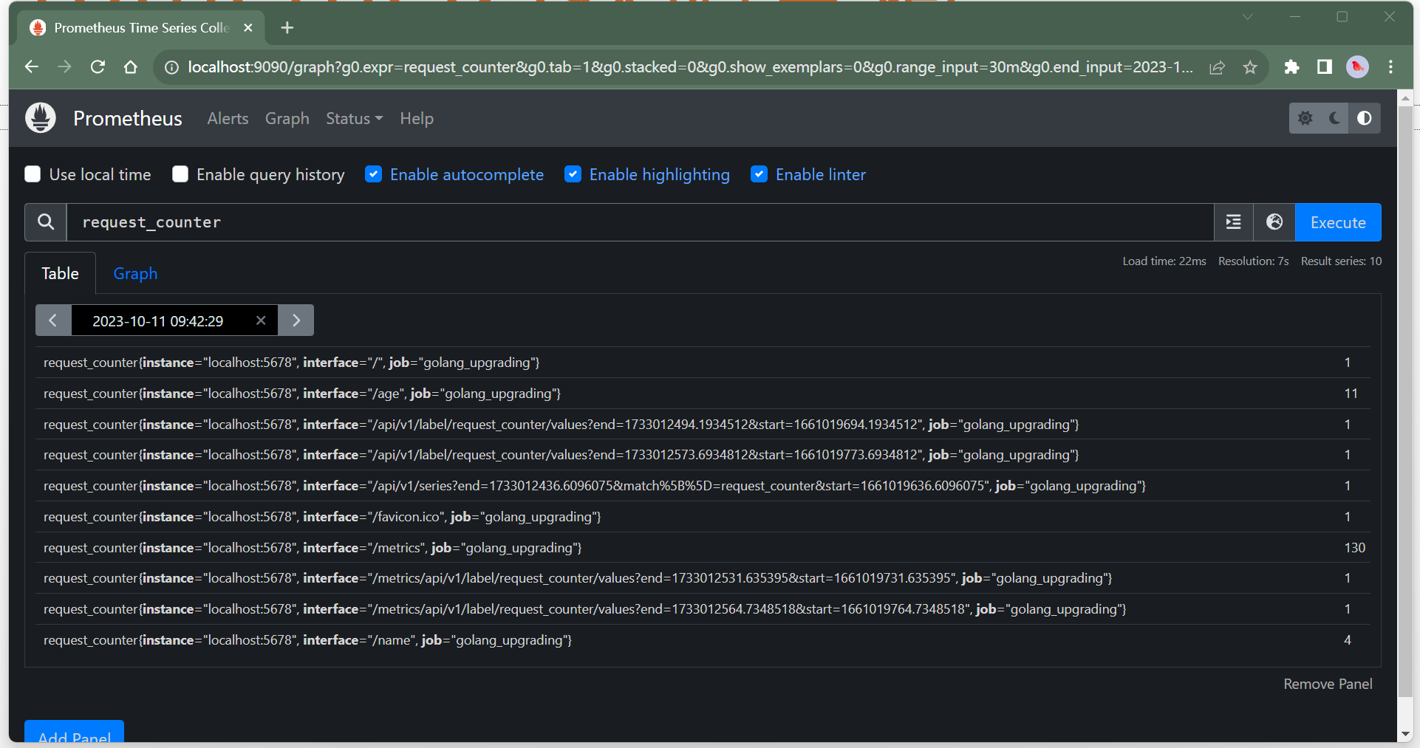
Prometheus数据查询

Slide 47
Grafana安装
Grafana是一个数据可视化平台，业务报表、系统监控数据都可以通过它展示
Windows上安装Grafana
去https://grafana.com/grafana/download?platform=windows下载 Standalone Windows Binaries，解压后双击bin目录下的grafana-server.exe，然后在浏览器打开http://localhost:3000。初始账户密码为admin:admin，登录后会强制修改admin的密码
Grafana默认支持Prometheus,InfluxDB ,OpenTSDB,MySQL,SQL Server,Postgre SQL,Elasticsearch,Jaeger,Zipkin等多种数据源
为Grafana安装更多数据源的插件，以ClickHouse为例
打开网页http://localhost:3000/connections/add-new-connection?cat=data-source，找到ClickHouse并点击它，在新页面的右上角有个“Install”按钮，点击

Slide 48
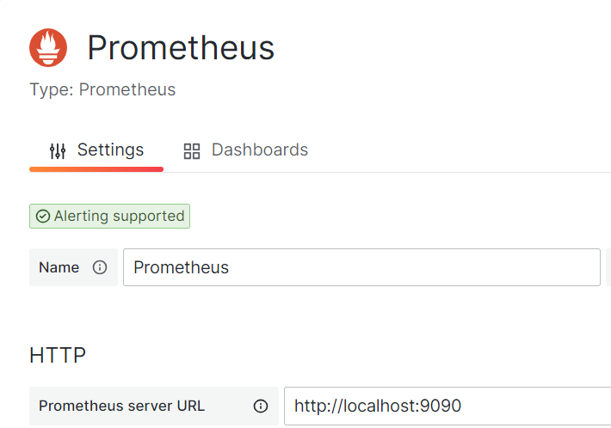
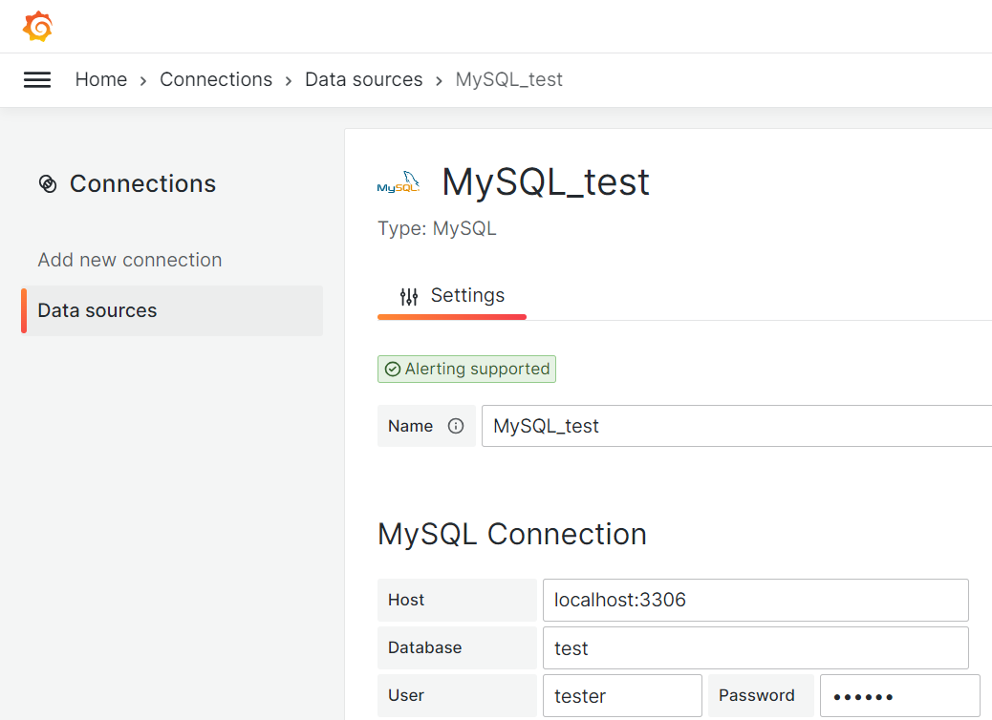
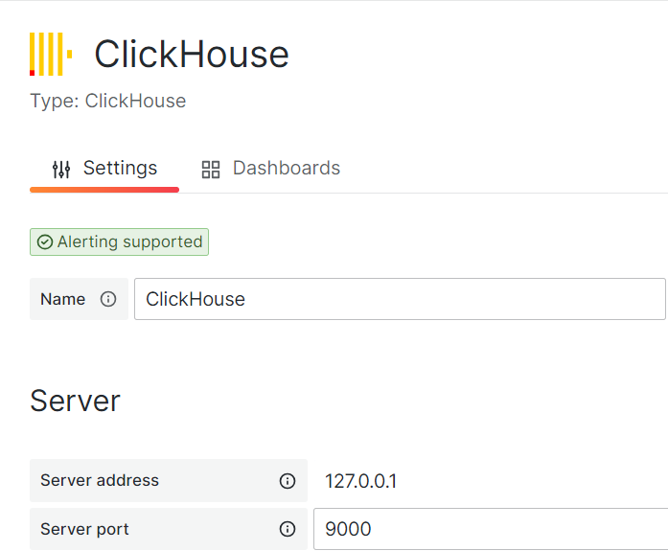
Grafana添加数据源

Slide 49
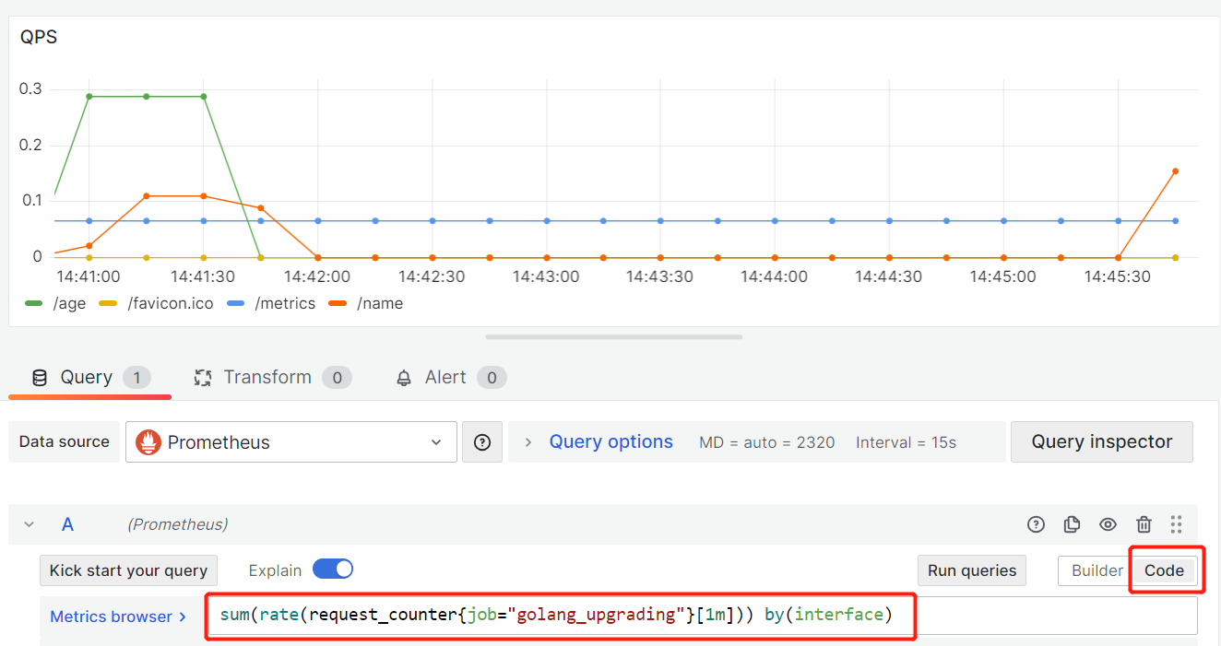
Grafana报表展示
request_counter监控的指标名称，{}内过指标进行一些过滤限制，rate计算变化率(单位时间内多了几个请求)，sum对所有instance求和，by(interface)按interface分开统计。

Slide 50
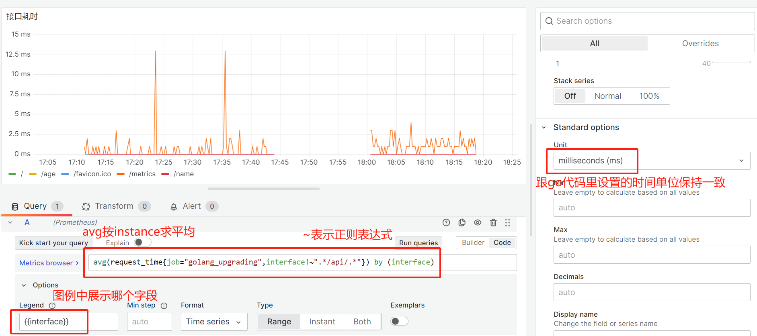
Grafana报表展示

Slide 51
分布式链路追踪

Slide 52
链路追踪
一次请求可能会触发一系列的函数调用，需要通过某个字段(如trace_id)将整个调用链路串联起来，便于排查问题
在单进程中，追踪信息放入Context，每次函数调用都传递context
跨进程传递追踪信息：
http协议：追踪信息放入header
grpc协议：client端往OutgoingContext中放入追踪信息，server端从IncomingContext中读取信息

Slide 53
OpenTracing和OpenTelemetry
OpenTracing先于OpenTelemetry 问世，OpenTelemetry 对于 OpenTracing 和 OpenCensus 是全面兼容的
业界最火热的几个链路追踪社区，如 Apache SkyWalking，Zipkin，Jaeger 都是基于 OpenTracing 发展起来的，也有逐步向 OpenTelemetry 拓展的趋势

Slide 54
OpenTracing
type Span interface {
Finish()
Context() SpanContext
SetOperationName(operationName string) Span
SetTag(key string, value interface{}) Span
LogFields(fields ...log.Field)
LogKV(alternatingKeyValues ...interface{})
SetBaggageItem(restrictedKey, value string) Span
BaggageItem(restrictedKey string) string
Tracer() Tracer
}
type SpanContext interface {
ForeachBaggageItem(handler func(k, v string) bool)
}
type Tracer interface {
StartSpan(operationName string, opts ...StartSpanOption) Span
Inject(sm SpanContext, format interface{}, carrier interface{}) error
Extract(format interface{}, carrier interface{}) (SpanContext, error)
}
OpenTracing是一种用于分布式系统中跟踪、监测和分析请求的工具，它提供了一组API和语义标准。

Slide 55
span reference
visitWebSite
在OpenTracing中每一个过程(函数)称为Span
函数的调用关系称为Span的引用关系，被引用的Span是Child Span
引用关系分为两种：
ChildOfRef--parent span某种程度上依赖child span的结果
FollowsFromRef--parent span不以任何形式依赖child span的结果
FollowsFromRef
ChildOfRef
recordUV
getReccommend
ChildOfRef
span
getUserRole
reference

Slide 56
Span接口
Finish()记录span的结束时间，释放span的状态数据
Context()返回span对应的SpanContext。调用Finish()后Context()的返回值依然有效
每个span都有一个OperationName，SetOperationName()返回的还是一个Span，便于链式调用
Tag、Log和BaggageItem都是<k,v>形式的数据，Tag主要用于建索引方便查询，Log主要用于记录事件的发生时间， 而BaggageItem里的数据则可以延着Span的继承链一直往后传递
SpanContext接口用来遍历Span里的BaggageItem

Slide 57
span log
记录span log有两种方式
span.LogFields(
log.String("event", "soft error"),
log.String("type", "cache timeout"),
log.Int("waited.millis", 1500))
span.LogKV(
"event", "soft error",
"type", "cache timeout",
"waited.millis", 1500)
LogKV的参数必须是偶数个，编码更简单，但效率和类型安全性更差

Slide 58
Tracer接口
Tracer用来创建Span和传递SpanContext(主要是传递BaggageItem)
sp := tracer.StartSpan(
"GetFeed", //OperationName是必须指定的参数
opentracing.ChildOf(parentSpan.Context()),
opentracing.Tag{"user_agent", loggedReq.UserAgent},
opentracing.StartTime(loggedReq.Timestamp),
)
在跨进程传递追踪信息时需要执行Inject和Extract

Slide 59
Tracer接口
Inject(sm SpanContext, format interface{}, carrier interface{}) error
Extract(format interface{}, carrier interface{}) (SpanContext, error)
Inject把SpanContext注入到Carrier里，以便后续传递SpanContext。具体而言，在跨进程传递SpanContext时需要先将SpanContext序列化，Inject要解决的核心问题就是如何序列化
Extract跟Inject相反，它负责从Carrier里反序列化出SpanContext
OpenTracing内置了3种format
Binary。SpanContext是一个不透明的二进制数据，Inject时使用Carrier必须是一种io.Writer(接口)，Extract时使用Carrier必须是一种io.Reader(接口)
TextMap。以<k,v>形式序列化数据，k和v可以是任意字符串， Inject时使用Carrier必须是一种TextMapWriter(接口)，Extract时使用Carrier必须是一种TextMapReader (接口)
HTTPHeaders。以<k,v>形式序列化数据，但k和v必须是合法的http header，比如只能包含英文、必须经过URL转义等 ， Inject时使用Carrier必须是一种TextMapWriter(接口)，Extract时使用Carrier必须是一种TextMapReader (接口)
OpenTracing里内置的TextMapCarrier和HTTPHeadersCarrier这两个类同时实现了TextMapWriter接口和TextMapReader 接口

Slide 60
安装jaeger
jaeger是OpenTracing的一个具体实现
到https://www.jaegertracing.io/download/下载windows版本的jaeger，解压
Jaeger包含很多组件：agent,client,collector等等，这里用单机版进行教学演示，所以只需要运行jaeger-all-in-one。以管理员身份打开终端，运行.\jaeger-all-in-one.exe
浏览器访问http://127.0.0.1:16686/
把需要追踪的过程放在span里，调用span.Finish()把span的数据写入到jaeger数据库
span1
span8
span2
span3
span4
span5
span6
span7

Slide 61
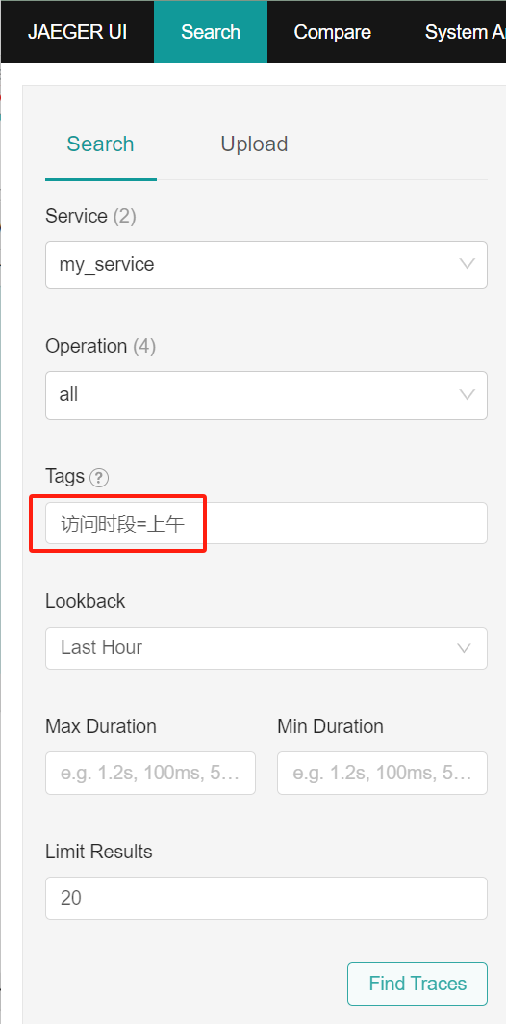
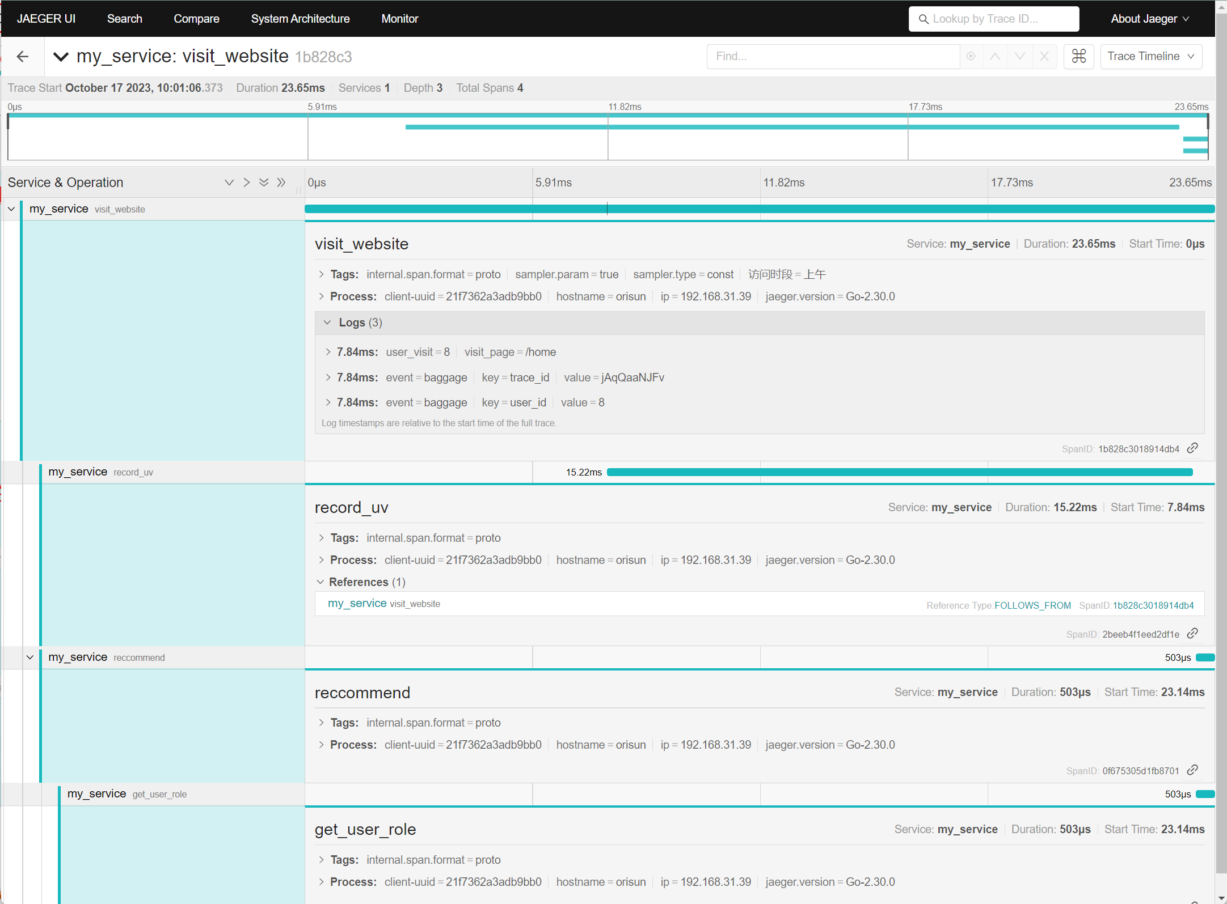
jaeger service name
OperationName
自己写的Tag，Tag用于检索
自己写的Log，Log通常代表一个event
每一个Log都会自带发生时间
写BaggageItem时会被当成一个事件写到Log里
左侧显示span的生命同期

Slide 62
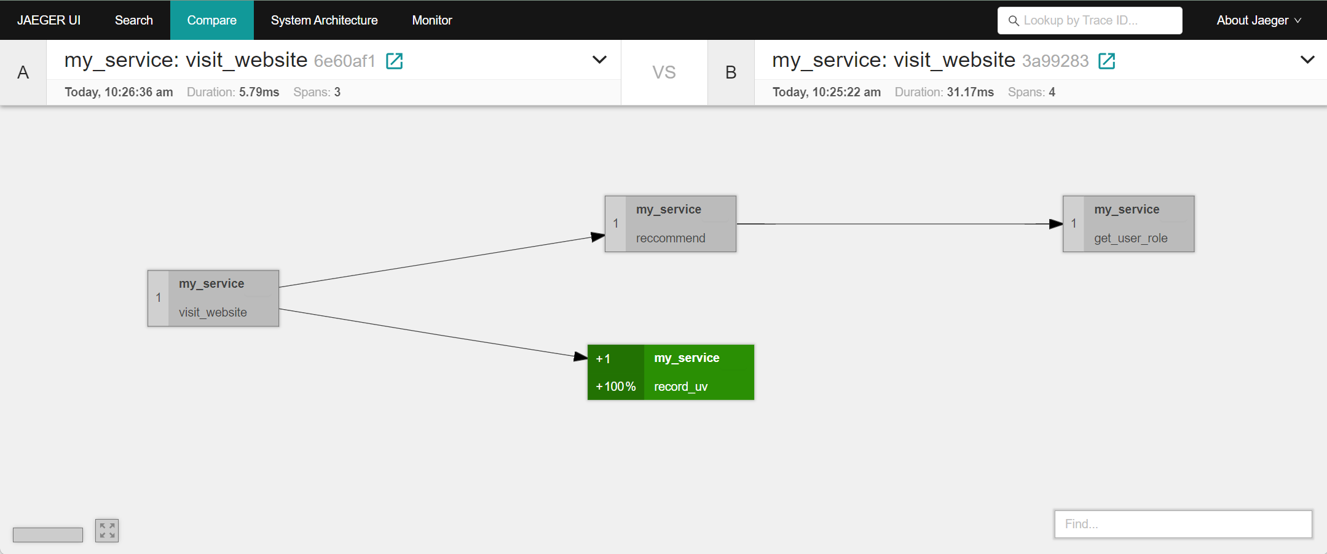
jaeger
对比两次的请求链路，找出不同，发现问题

